Slide 1


Организация эффективных бизнес-процессов
На примере ГБЛ Розница Банка ВТБ
Управляющий розничным Банком ВТБ в Забайкальском крае
С.Л. Красноярский

Slide 2
Системный подход к эффективности
Синергия на базе человеческого капитала
Оптимизация
процессов
Process Mining
Эргономика
Пользовательская / Клиентская
Корпоративная культура
Поощрение идей
Сфера финансовых услуг специфична.
Концентрация усилий реализуется на экономии нематериальных издержек.
Эффективность, в конечном итоге – сокращение времени на выполнение задачи.
Постоянное измерение времени – это самый ценный ресурс, так как он не восполняется.
Экономия времени, прежде всего, клиента, а не сотрудника банка.

Slide 3
Клиентский поток
Понимание для чего пришли клиенты и сколько времени потратил на это банк
2014 год
Установленная система управления очередью (СУО) позволяет анализировать неэффективные процессы, требующие значительные ресурсы времени клиентов и сотрудников.
Выделены ключевые направления изменения ситуации и инструменты для таких изменений с учетом стоимости рабочего времени сотрудника и временных затрат клиента.

Slide 4
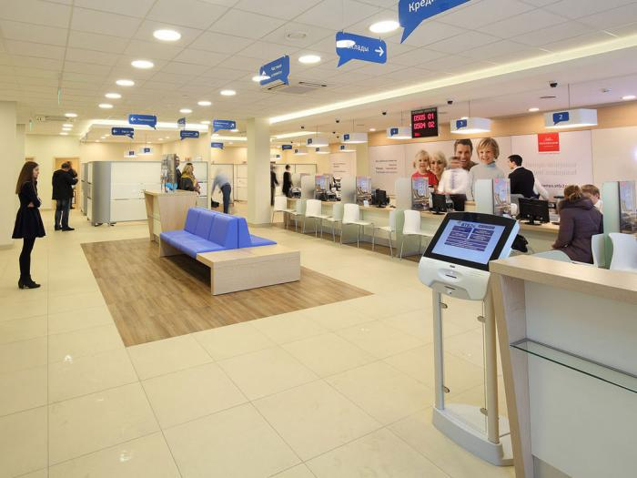
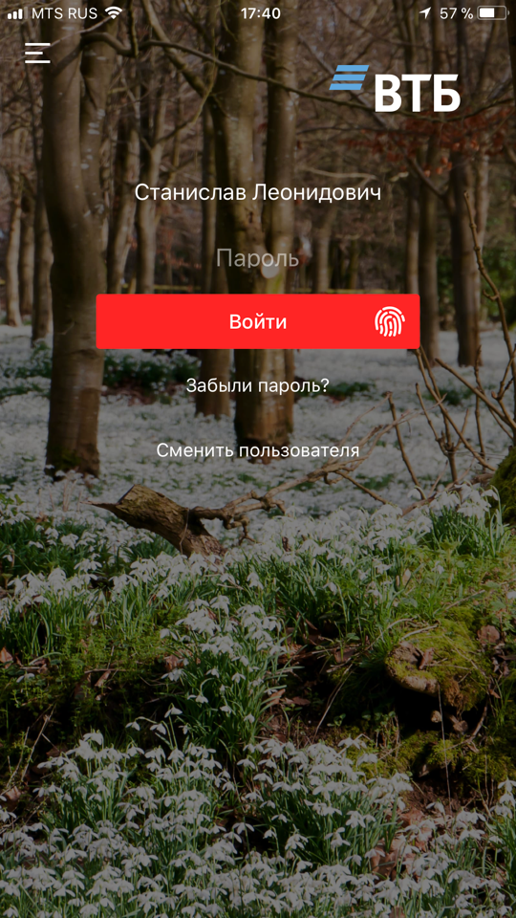

Транзакционная операция
Эффект
24 минуты
Клиент
12 минут
5 минут
Сотрудник
2 минуты
Экономия времени для спасения 2 человеческих жизней
29 минут
14 минут

Slide 5
Клиентский поток
Результат
2017 год
Оптимизация процессов и структурирование клиентского потока позволила больше времени уделить финансовому консультированию, формированию финансовой стратегии клиента.
Уровень удовлетворенности клиентов Банком:
2014 год – 3,75 баллов из 5
2017 год – 4,89 баллов из 5

Slide 6
Экономический эффект
Оценочные показатели бизнеса

Slide 7


Спасибо!
Подзаголовок

